Slide 1
Особенности развития познавательны интересов и эмоций ребенка 4-5 лет
Муниципальное автономное дошкольное образовательное учреждение
детский сад общеразвивающего вида «Родничок»
Подготовили: Кондыкова Ж.Н.
Рытова М.С.
Первомайское 2020г.

Slide 2
Вот и стали мы на год взрослей….

Slide 3
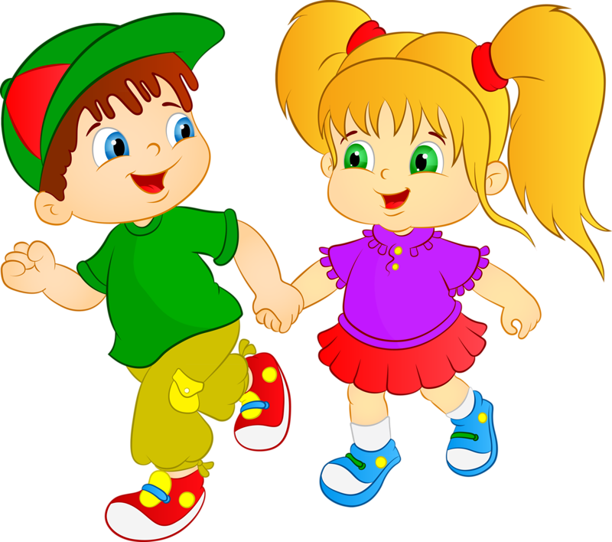
В группе 26 детей
Девочек - 17
Мальчиков - 9

Slide 4
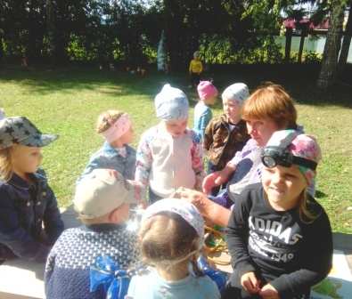
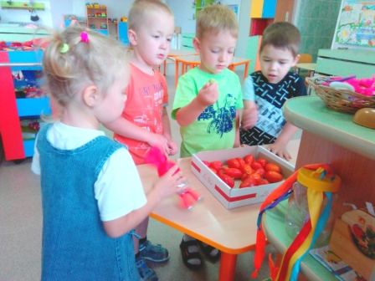
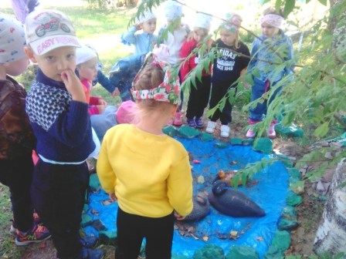
Особенности познавательных интересов детей среднего дошкольного возраста
Возраст от четырех до пяти лет – период относительного затишья. Ребенок вышел из кризиса и в целом стал спокойнее, послушнее, покладистее. Все более сильной становится потребность в друзьях, резко возрастает интерес к окружающему миру.

Slide 5
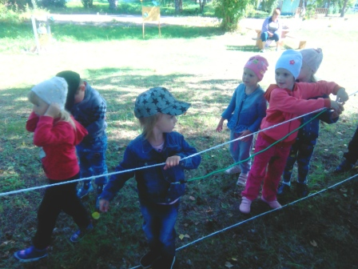
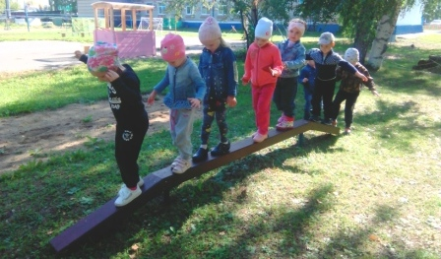
В этом возрасте у ребенка активно проявляются:
Стремление к самостоятельности. Ребенку важно многое делать самому, он уже больше способен позаботиться о себе и меньше нуждается в опеке взрослых. Обратная сторона самостоятельности — заявление о своих правах, потребностях, попытки устанавливать свои правила в окружающем его мире.

Slide 6
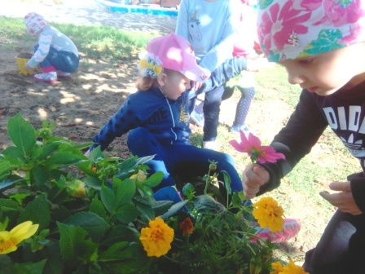
Этические представления. Ребенок расширяет палитру осознаваемых эмоций, он начинает понимать чувства других людей, сопереживать. В этом возрасте начинают формироваться основные этические понятия, воспринимаемые ребенком не через то, что говорят ему взрослые, а исходя из того, как они поступают.
Творческие способности. Развитие воображения входит в очень активную фазу. Ребенок живет в мире сказок, фантазий, он способен создавать целые миры на бумаге или в своей голове. В мечтах, разнообразных фантазиях ребенок получает возможность стать главным действующим лицом, добиться недостающего ему признания.

Slide 7
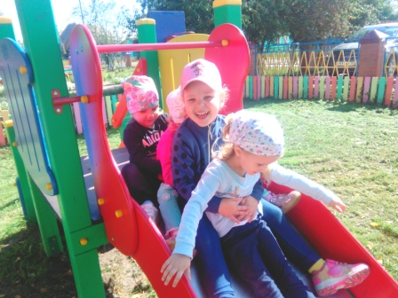
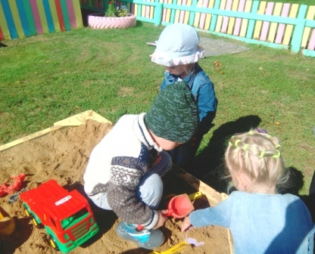
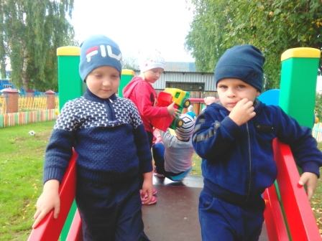
Отношения со сверстниками. У ребенка появляется большой интерес к ровесникам, и он от внутрисемейных отношений все больше переходит к более широким отношениям с миром. Совместная игра становится сложнее, у нее появляется разнообразное сюжетно-ролевое наполнение (игры в больницу, в магазин, в войну, разыгрывание любимых сказок). Дети дружат, ссорятся, мирятся, обижаются, ревнуют, помогают друг другу. Общение со сверстниками занимает все большее место в жизни ребенка, все более выраженной становится потребность в признании и уважении со стороны ровесников.

Slide 8
Приоритетные задачи реализации рабочей программы «От рождения до школы»:
создание условий развития ребенка, открывающих возможности для его позитивной социализации, его личностного развития, развития инициативы и творческих способностей на основе сотрудничества со взрослыми и сверстниками и соответствующим возрасту видам деятельности;
на создание развивающей образовательной среды, которая представляет собой систему условий социализации и индивидуализации детей.
основной целью работы является развитие духовно-нравственной культуры ребенка, формирование ценностных ориентаций средствами традиционной народной культуры родного края.

Slide 9
Образовательная деятельность распределена по областям
Социально-коммуникативное развитие
Физическое развитие
Познавательное развитие
Художественно-эстетическое развитие
Речевое развитие

Slide 10
Порционные программы:
«Путешествие в мир математики». Автор М.К. Ивлева;
«Лего-конструирование»;
Прорамма конструированя «Умные пальчики» И.А. Лыковой

Slide 11
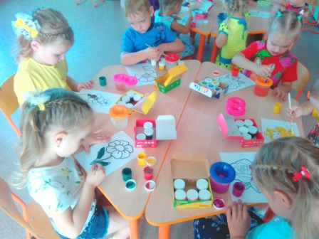
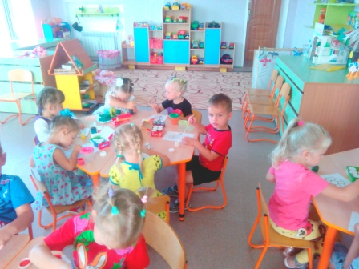
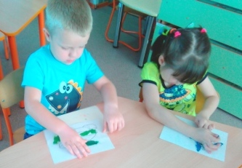
Кружковая деятельность:
«Волшебные краски» (рисование используя традиционные и не традиционные техники)
«Волшебный пластилин» (пластилинография для детей 4-5 лет)

Slide 12
Проектная деятельность:
Дополнительная общеразвивающая программа дополнительного образования на основе игрового пособия «Дары Фрёбеля».
«Мини ларчик»

Slide 13
Спасибо за внимание!

